Slide 1
C31．応急救護活動
25分

Slide 2
地震による強い揺れは、
どのような被害を生じさせるでしょうか？
Notes:
【補足説明】
受講者に、「地震による強い揺れは、どのような被害を生じさせるでしょうか？」と問いかける。
（何人かの受講者を指名して、答えてもらってもよい）

Slide 3
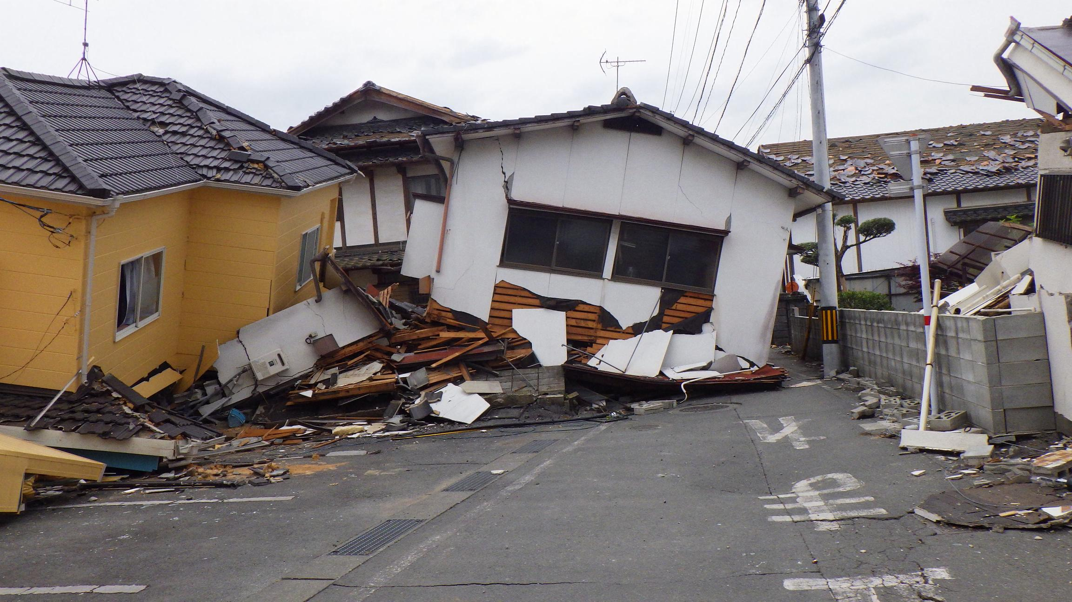
地震時の被害（平成28年熊本地震＿建物倒壊）
倒壊した建物で塞がれた道路
提供：株式会社サイエンスクラフト （平成28年（2016年）熊本地震）
出典：熊本災害デジタルアーカイブ／串間市消防本部
Notes:
【補足説明】
地震の揺れによる被害について、「倒壊した建物が道路を塞ぎ、通行できなくなっている、近隣の家からは瓦が落ちている様子も確認できる」など写真を用いて説明する。

Slide 4
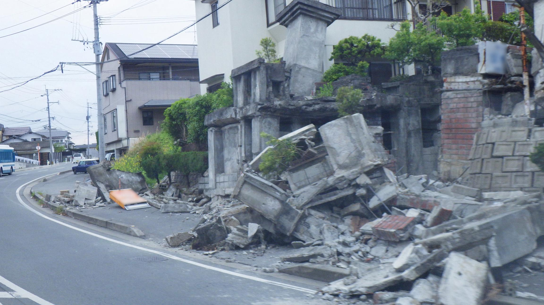
地震時の被害（平成28年熊本地震＿ブロック塀の倒壊）
倒壊したブロック塀
出典：熊本災害デジタルアーカイブ／串間市消防本部
Notes:
【補足説明】
地震の揺れによる被害について、「ブロック塀が倒壊し歩道を完全にふさいでいる」など写真を用いて説明する。
（大阪北部地震の例など交えて危険性を伝えるとよりよい）

Slide 5
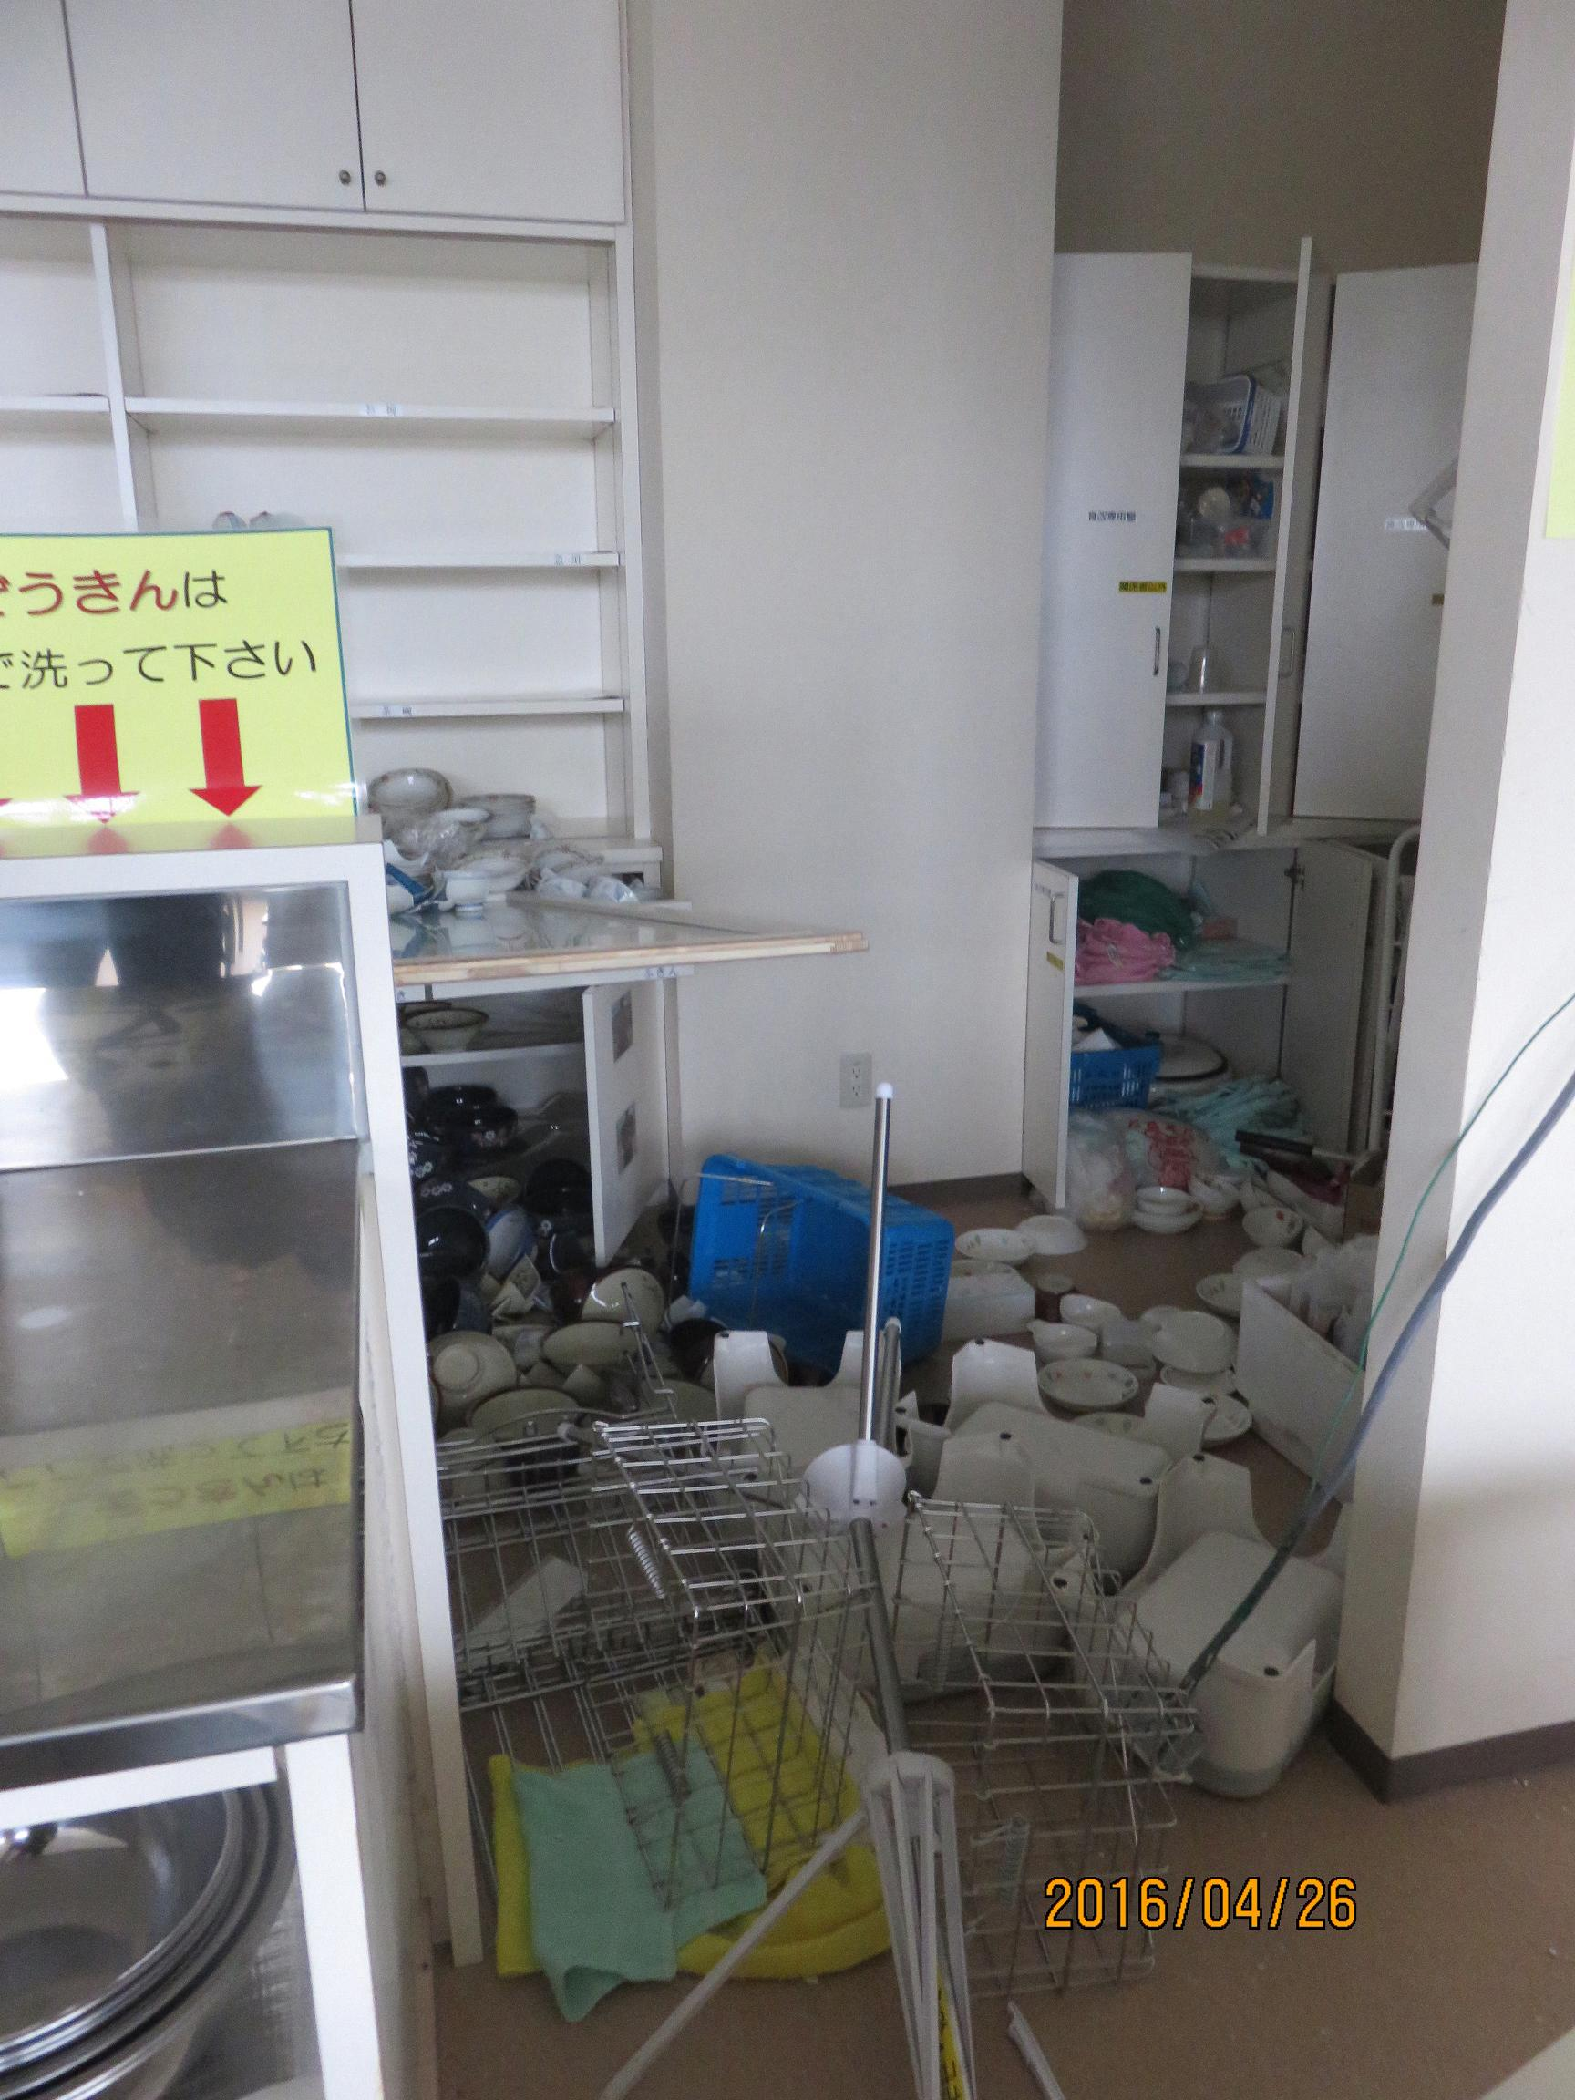
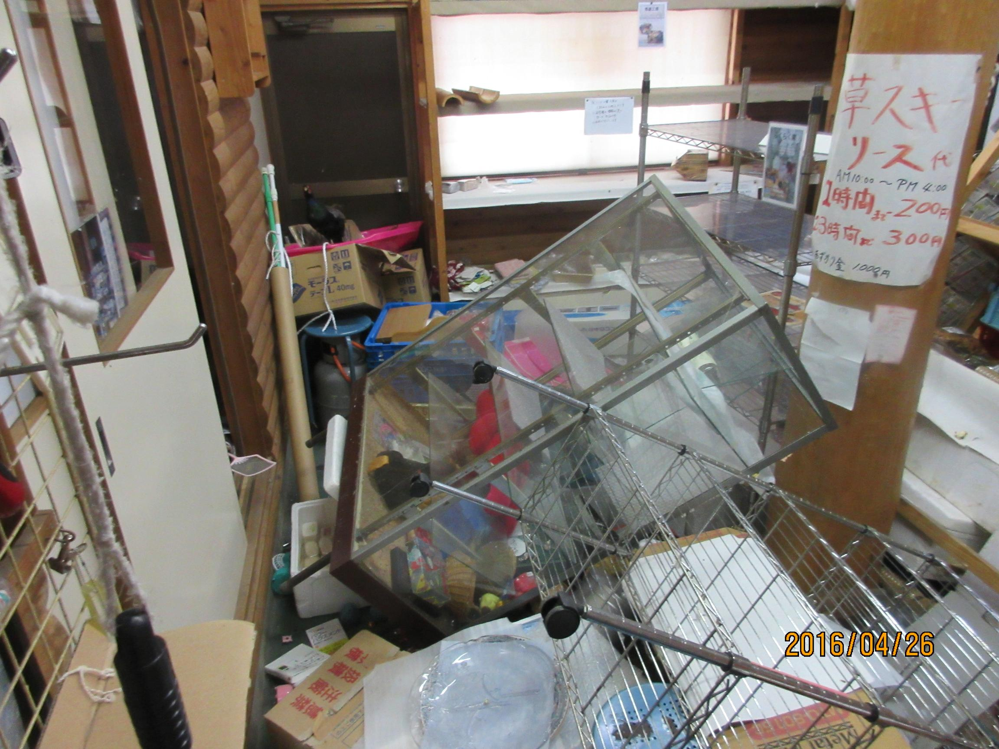
地震時の被害（平成28年熊本地震＿屋内被害）
障害者支援施設の被害
散乱した調理室
出典：熊本災害デジタルアーカイブ／提供者：三重県いなべ市（左） 西原村（右）
Notes:
【補足説明】
地震の揺れによる室内の被害について、「屋内は食器など多くのものが散乱し、固定していない家具の多くが移動、転倒した」など、写真を用いて説明する。

Slide 6
震災時の人的被害発生状況（熊本地震時の状況）
熊本地震における九州5県の人的被害の概要
都道府県名 | 死者（人） | 重傷（人） | 軽傷（人）
福岡県 | － | 1 | 16
佐賀県 | － | 4 | 9
熊本県 | 270 | 1,184 | 1,553
大分県 | 3 | 11 | 23
宮崎県 | － | 3 | 5
合計 | 273 | 1,203 | 1,606
地震時は、死者・行方不明者に限らず、多くの負傷者が発生
参考：内閣府「平成28年（2016年）熊本県熊本地方を震源とする地震に係る被害状況等について（平成31年4月12日現在）」
Notes:
【補足説明】
参考：熊本地震の死者273名のうち地震の揺れによる直接死は50名、災害関連死は223名。

Slide 7
救出・救助、応急救護の必要
大規模地震発生
建物倒壊や落下物等により、多数の負傷者が
発生し救出・救護が必要な事態が生ずる
公的機関による
救助等の対応は限定的
自主防災組織には・・・、次のようなことが求められる
倒壊物や瓦礫の下敷きになった人を、資機材を
使用して救出にあたる
負傷者には、応急手当等を行い、病院へ搬送する等の支援を行う
Notes:
【補足説明】
大規模地震が発生すると、建物の倒壊や落下物などによって多数の負傷者が発生し救出救助、応急救護が必要となる。
しかし、消防などの公的機関も被災している事、同時多発的に被害が発生する事などから公的機関による救助等は限定的となる。
そのため、自主防災組織には次の2点が求められる。
倒壊物やがれきの下敷きになった人を資機材を使用して救出すること。
負傷者には応急手当等を行い、病院へ搬送するなどの支援を行うこと。

Slide 8
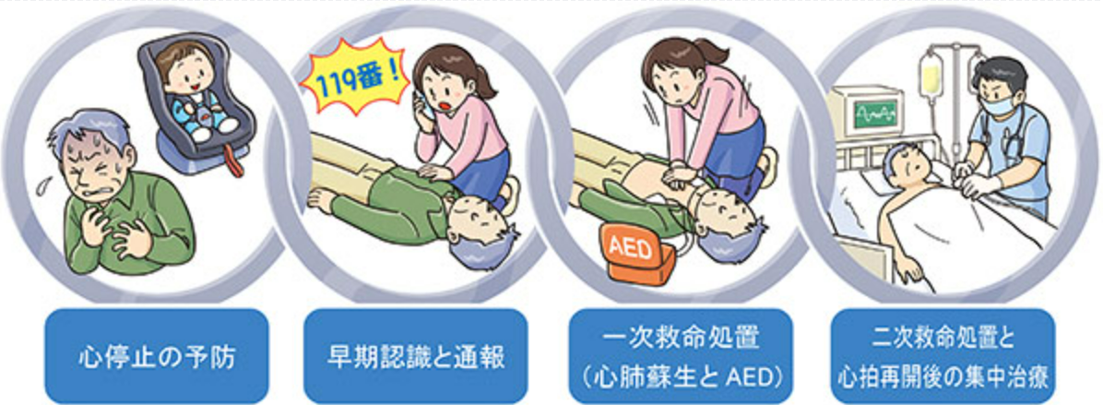
素早い救命・救護の重要性
大規模災害時の応急救護の必要
病気や事故で急変した人を救命し、社会復帰させるために
必要な「救命の連鎖」を素早くつなげると救命効果が高まる。
4つの要素からなる「救命の連鎖」
市民は「救命の連鎖」をつなぐ重要な役割を担っている。
参考：政府広報オンライン「いざというときのために応急手当の知識と技術を身につけておきましょう」
Notes:
【補足説明】
脳は心臓が止まると１５秒以内に意識がなくなり、３～４分以上そのままの状態が続くと回復が困難となる。
命が助かる可能性は時間の経過とともに減っていくが、その場に居合わせた「あなた」が「早期認識と通報」、「一時救命処置」を行うことで救命の連鎖が素早くつながり救命のチャンスが高まる。

Slide 9
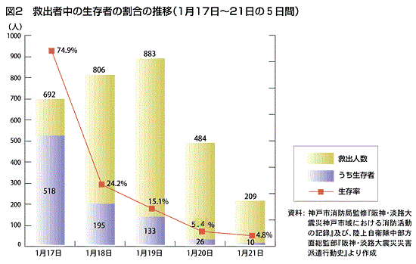
人命救助 72時間の壁
人命救助は、一般的に被災後の3日を過ぎると生存率が著しく低下すると言われている
出典：国土交通省近畿地方整備局「阪神・淡路大震災の経験に学ぶ」
Notes:
【補足説明】
人命救助は、一般的に被災後の3日を過ぎると生存率が著しく低下すると言われている。
阪神・淡路大震災阪神・淡路大震災の死因や生存率をまとめた「死者を減らすために」のデータによると、震災当日の1月17日の救出率は75%だが、翌日は24%、3日目が15%、4日目では5％と救出率は大きく低下している。

Slide 10





地震後の対応の流れと救護との関係
安否確認
情報収集・伝達
被災状況の把握
様々な事態への対応
初期消火
救出・救護
避難誘導
目の前の事態に対処する
次の事態に備える
避難所開設・受入など避難生活への対応支援
Notes:
【補足説明】
大規模地震が発生した場合、地域で安否確認や情報収集を行い、被害の規模や地域の被害状況を把握し、その情報を基に、
負傷者の救護や倒壊家屋の下敷きになった方の救助、発生した火災の消火といった「目の前の事態への対処」、
二次災害危険からの避難といった「次の事態に備える」行動が必要となる。
地震発生後は多くの負傷者が発生する。
負傷者を発生させないための事前対策も大切だが、負傷者へ迅速に対応する為にも、地域の多くの方が負傷者への対応方法を身に着けておくことが大切。

Slide 11
救命処置の種類には
どのようなものがありますか？
その方法は？
Notes:
【補足説明】
受講者に、「救命処置の種類にはどのようなものがありますか？その方法は知っていますか？」と投げかけ次のワークショップにつなげる。

Slide 12
ワークショップ
救命処置の種類には、どんなものがある？
種類を考え、書き出し、みんなで議論することを想定
Notes:
【補足説明】
受講者に配付テキストへの書き込みを促す。
５分程度で救命処置の種類について思いつくだけ書き出す。
受講者に「書き出した救命処置について教えて下さい」などと問いかける。
（何人かの受講者を指名して、答えてもらうとよい）

Slide 13
命を守るための対応について（救急蘇生法）
市民が行う救急蘇生法※
一次救命処置
心臓や呼吸が止まってしまった人や、
食べ物などが喉に詰まって呼吸が
できなくなった人を助けるために緊急で行う処置のこと。
特別な資格は不要で、誰でも行う事ができ、命を守るために大きな役割を
果たす。
ファーストエイド
急な病気やけがをした人を助ける
ためにとる最初の行動のこと。
命を守り、苦痛を和らげ、救急隊や
医師にみてもらうまでの悪化を防ぐ。
出血に対する圧迫止血
捻挫、打ち身(打撲)、骨折への対応
やけどへの対応
すり傷、切り傷の処置
熱中症、低体温症への対応 など
心肺蘇生
胸骨圧迫
人工呼吸
AED
気道
異物除去
※ 救急蘇生法：容態が急変した人の命を守るために必要な知識と手技のこと
参考：厚生労働省 「救急蘇生法の指針 2015（市民用）」pp. 1,4,18,46-53

Slide 14
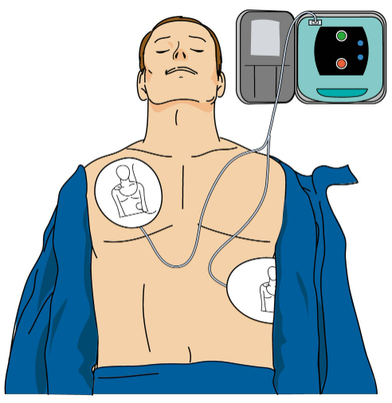
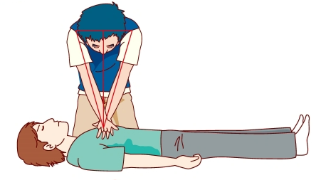
救命処置の方法（AED、心肺蘇生法など）
心肺蘇生法
AED（自動体外式除細動器）
反応（意識）の確認
呼吸の確認
胸骨圧迫
気道確保
（頭部後屈あご先挙上法）
人工呼吸（呼気吹き込み法）
胸骨圧迫と人工呼吸
電源を入れる
電極パッドを貼り付ける
心電図の解析
電気ショックの実施
参考：日本赤十字社「心肺蘇生」、「AED（自動体外式除細動器）を用いた電気ショック」
Notes:
【補足説明】
心肺蘇生法を実施する際に、傷病者の顔面や口から出血している場合や、口対口人工呼吸を行うことがためらわれる場合には、胸骨圧迫のみの心肺蘇生を行う。
感染防護具として、一方向弁付きの感染防止用シートまたは人工呼吸用マスクを持っていると役立つ。
定期的に講習会に参加するなど訓練を行い、やり方を身に着けておくことが大切。
迅速な対応のためには、地域やよく行く場所のAEDの設置場所を把握しておくことも大切。

Slide 15
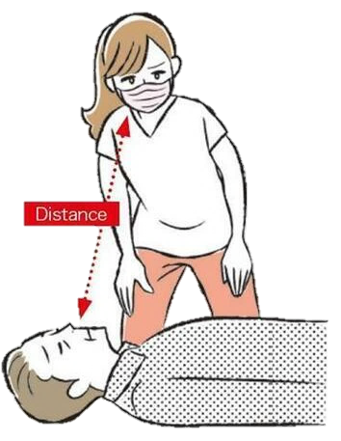
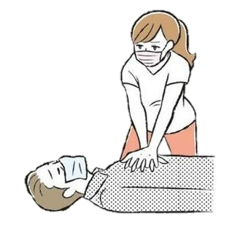
救命処置の方法（感染防止）
コロナ禍における一時救命処置
呼吸の確認時
  傷病者の顔と救助者の顔があまり
  近づきすぎないようにする
胸骨圧迫時
  エアロゾルの飛散を防ぐため、ハンカチや
  タオルなどがあれば傷病者の鼻と口にかぶせる
【大人の場合】
  胸骨圧迫のみを行い、人工呼吸は行わない
【小児・乳児の場合】
  人工呼吸の訓練を受けており、それを行う意思がある
  家族等は胸骨圧迫に加えて人工呼吸を行う
  人工呼吸用マウスピース（一方抗弁付）等があれば、活用する
参考：日本赤十字社「もしもの時は⁉コロナ禍における一時救命処置」、東京消防庁「倒れている人をみたら 心肺蘇生の手順」
Notes:
【補足説明】
心肺蘇生にはエアロゾル（ウイルスなどを含む微粒子が浮遊した空気）を発生させる可能性があるため、すべての心停止傷病者に感染の疑いがあるものとして対応。
胸骨圧迫後も次の２点のような感染防止対策を忘れずに行う。
傷病者の口元にかぶせた布やタオル、マスクなどは、直接触れないようにして廃棄する。
石けんを使用して手と顔をしっかり洗い、うがいする。

Slide 16
乳幼児に対する救命処置
子どもに対する心肺蘇生
子どもへのAEDの使用
胸骨圧迫
  乳児は2本指を立てて、小児は
  片手または両手で、胸の厚さの
  約1/3沈み込む程度押し下げる
  圧迫のテンポは成人と同じ
気道確保
  子どもの首は柔らかいので、
  後方に傾けすぎないようにする
人工呼吸
  肺容量が少ないので、吹き込む量の
  目安は、胸が上がるのがわかる程度
  子どもは窒息や溺水など呼吸器系の
  障害によって起きる心停止の割合が
  多く、人工呼吸がより重要
未就学児用パッド・未就学児用モードがある場合
  未就学児と推察される場合には未就学児用パッド・未就学児用モードを使用する
  AEDの使用手順は小学生～
  大人用における手順と同様
未就学児用パッド・未就学児用モードがない場合
  小学生～大人用パッド、小学生～大人用モードを使用
  未就学児に小学生～大人用
  パッドを使用する場合は
  パッドが触れ合わないように
  注意する
参考：日本赤十字社「心肺蘇生」、「AED（自動体外式除細動器）を用いた電気ショック」
参考：日本医師会「救急蘇生」

Slide 17
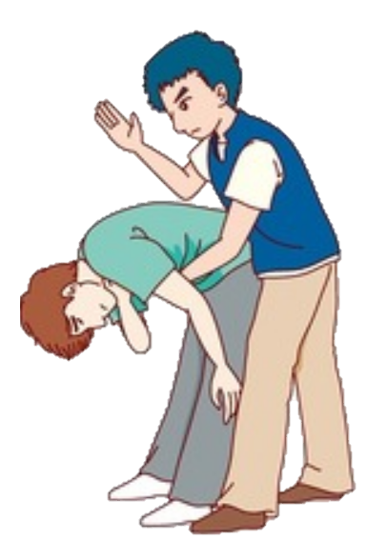
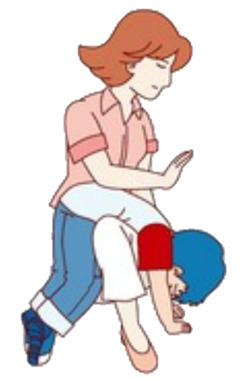
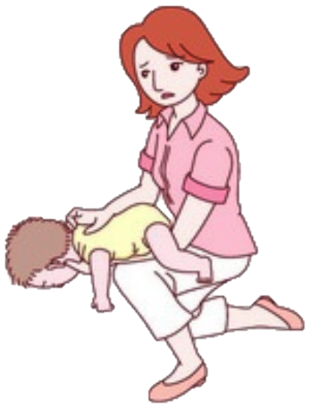
救命処置の方法（気道異物除去①背中をたたく）
立っているか座っている場合
  傷病者の頭をできるだけ低くし、胸を一方の手でささえ、他方の手で左右の肩甲骨の間を続けてたたく
寝ている場合
  傷病者を横向きにし、胸と上腹部を救助者の
  大腿部で支え、左右の肩甲骨の間を続けてたたく
小児・乳児の場合
  基本的には成人の場合と同じ要領で行うが、
  いずれも力を加減して行うことが大切
  【小児の場合】
  抱きかかえるか大腿部で支え、頭を低くして
  平手（手掌基部）で背中をたたく
  【乳児の場合】
  救助者の手で乳児のあごを支え、前腕に
  乗せて頭の方を下げ、もう一方の手の
  手掌基部で背中の真ん中をたたく
参考：日本赤十字社「気道異物除去」
Notes:
【補足説明】
のどに異物が詰まると、話しかけても返答できない、のどをつかむような仕草で苦しい状態を示そうとする。
傷病者が咳をすることが可能であれば、咳が最も効果的。
声が出ない、十分に強い咳が出ない場合は119番通報をしたうえで気道異物除去の「①背中をたたく」、「②上腹部を圧迫する」の手当てを試みる

Slide 18
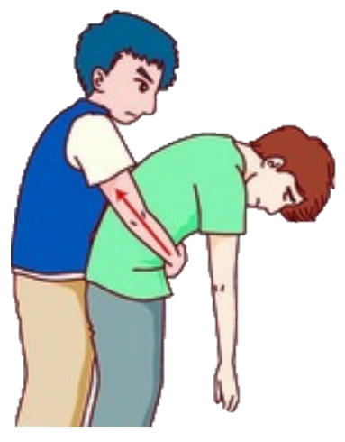
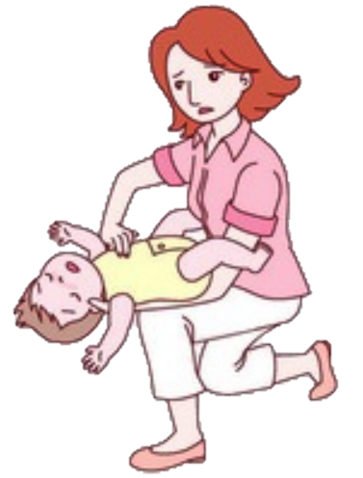
救命処置の方法（気道異物除去②上腹部を圧迫する）
立っているか座っている場合
  傷病者を後ろから抱くような形で、上腹部（へそより少し上）に握りこぶしを当て、もう一方の手でその
  握りこぶしを上から握り、瞬間的に手前上方に突き上げる
  ※乳児、妊婦には行わない
  ※実施した場合は内臓損傷の可能性があるため、
  窒息の状態がおさまっても必ず医師の診断を受けさせる
乳児の場合
乳児を仰向けにし、頭を下げ、後頭部と首（頸部）を支え、指２本で胸の真ん中（胸骨の下半分）を数回強く圧迫する
参考：日本赤十字社「気道異物除去」
Notes:
【補足説明】
気道異物除去を行っている間に傷病者が反応（意識）を失った時には、直ちに心肺蘇生（特に胸骨圧迫）を行う。

Slide 19
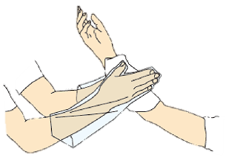
応急手当（止血）
直接圧迫止血法
止血帯止血法
出血している傷口をガーゼや
ハンカチなどで直接強く押さえて、しばらく圧迫することで止血する
方法
直接圧迫止血法を行い、さらに医師の
診療を受けるようにする。
止血するとき、救助者はできる限り
ビニール手袋やビニール袋を使用し、
感染予防に努める。
出血が激しい場合など、直接圧迫
止血法でも効果がない場合に、出血している上肢または下肢に対して
帯状のもの（止血帯）を使用して止血する方法
止血点圧迫止血法
きず口より心臓に近い動脈（止血点）を手や指で圧迫して血液の流れを
止めて止血する方法
止血は、直接圧迫止血法が基本であり、
止血点圧迫止血法は、直接圧迫止血法をすぐに行えないときに応急的に行う
参考：日本赤十字社「多量の出血」、「宇美町「防災ハンドブック」
Notes:
【補足説明】
直接圧迫止血法
最も基本的な止血法であり、多くの出血は、この方法で止血できる
止血帯止血法
神経などを痛める危険性があるため、安全かつ適切に実施できるよう、手当について十分習熟しておくことが必要。
止血点圧迫止血法
止血は直接圧迫止血が基本であり、間接圧迫止血は、ガーゼやハンカチを準備するまでの間など、直接圧迫止血をすぐに行えないときに応急に行う。

Slide 20
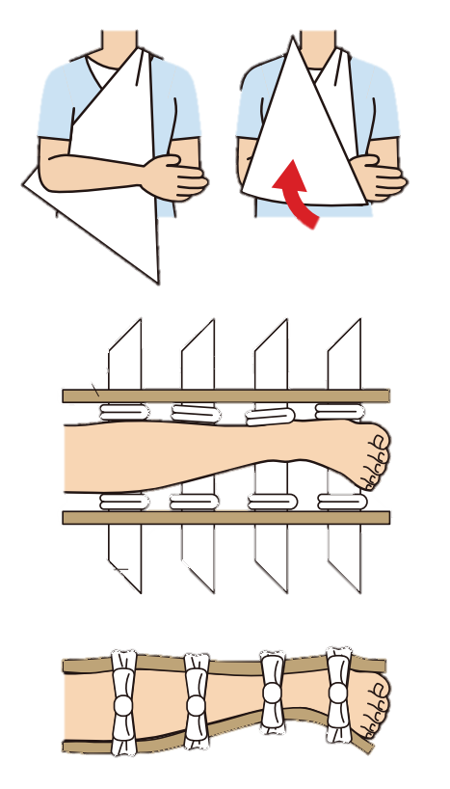
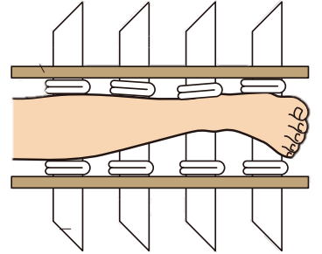
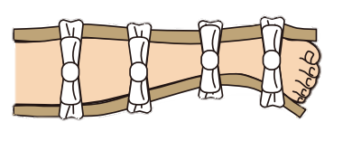
包帯法
三角巾で頭を覆う
三角巾で腕をつる
三角巾の中央から約10cmずらした部分を傷口（頭頂部）に当てる
三角巾の長い方の端末をあごへ
掛けて、側頭部で短い方の端末と交差させる
両端末をそれぞれ額と後頭部へ
回し、交差した箇所の反対側で
結ぶ
  ひじに三角巾の頂点が
  来るように当てる
  両端は首の後ろに回して
  結ぶ
  頂点（ひじの部分）は、
  内側に折り返す、または
  結んで端末を処理する
三角巾で下肢を固定する
  骨折した下肢の両側から
  副子（添え木や新聞紙、
  段ボール等）を充てる
  関節が動かないように
  固定する
  ※変形している場合でも、
  元に戻さず、そのままの
  状態で固定する
ポイント
傷口の大きさに応じて三角巾の大きさを4つ折りや8つ折りにする。
負傷箇所は清潔にし、ガーゼで保護する。
参考：豊中市「防災ハンドブック」

Slide 21
応急救護を行う上で注意したいこと
どんなポイントがあるか
知っていますか？
Notes:
【補足説明】
受講者に、「応急救護を行う上で注意したいことには、どんなポイントがあるか知っていますか？」と問いかける。
（何人かの受講者を指名して、答えてもらってもよい）

Slide 22
応急救護活動時の留意事項
ポイント
救助者自身の安全を確保する
周囲の状況を観察し、二次事故（災害）の防止に努める
原則として医薬品を使用しない
あくまでも医師または救急隊などに引き継ぐまでの
一次救命処置と応急手当にとどめる
必ず医師の診療を受けることをすすめる
死亡の診断を行わない
参考：日本赤十字社「救助者が守るべきこと」

Slide 23
C31 ．応急救護活動
災害時、地域には、倒壊物や瓦礫の
下敷きになった人をいち早く見つけ救い
だすこと、負傷者に対し、応急手当等の
救護が求められる。
活動にあたり、何より自身の安全確保が
重要となる。
Notes:
【補足説明】
応急救護活動についてまとめる

